Slide 1
OCS–光度图像联合仿真与
空间目标姿态反演 项目进展汇报
统一 BRDF 仿真框架 · 多模态反演实验结果 · 下一步论文推进
汇报人：御酒的酒
日期：2026-06-03
Notes:
老师好，我这次主要汇报三个部分：第一是整个 OCS 和光度图像统一仿真框架目前做到什么程度；第二是复现和补充实验得到的主要结果；第三是论文写作现在的位置和接下来需要确认的问题。今天不展开所有代码细节，重点讲过程、结果和下一步。整个汇报大概十分钟。

Slide 2
PROJECT GOAL · 项目定位
02
项目目标与当前主线
▍ 建立统一 BRDF 驱动的仿真框架
▍ 基于同一 STL 几何、姿态、材料、GGX BRDF 与自遮挡模型，同时生成 OCS 与光度图像
▍ 在受控仿真数据上做姿态反演基准
▍ 系统比较 OCS-only、image-only、Late/Feature fusion 四类方法
▍ 主线已从“某个融合模型最优”收敛为：
▍ 统一物理仿真框架 + 多模态基准评估 + 条件性互补分析
核心科学问题
在非均匀 BRDF、自遮挡和不同观测质量下——
OCS 标量光度特征 与 光度图像 各自承载何种姿态信息？
多模态融合 在什么条件下能提供鲁棒的互补约束？
Notes:
这个项目现在的定位，已经从单纯追求某一个融合模型最优，调整为一个更稳妥的主线：先建立物理一致的 OCS 和图像仿真框架，再用这个框架做受控姿态反演基准。现在的核心问题是：在非均匀 BRDF、自遮挡和不同观测质量下，OCS 和图像各自提供什么姿态信息，融合又在什么条件下真正有帮助。这个定位调整后面会解释原因。

Slide 3
PIPELINE · 总体技术流程
03
三模块统一仿真与反演流程
输入 真实卫星 STL 三件套 · 非均匀材料分区 · yaw–pitch 姿态网格 · 多组观测几何
模块 A OCS 计算
模块 B Blender 渲染
模块 C 姿态反演
▍ GGX BRDF 面元积分
▍ 解析射线自遮挡
▍ 5 观测几何 × 2701 姿态
▍ 输出 OCS / 遮挡率
▍ 几何缓冲 MULTILAYER EXR
▍ Python 像素级 exact BRDF
▍ 256 分辨率光度图像
▍ OPTIX GPU 0.32s/帧
▍ OCS MLP / 图像 CNN·ResNet
▍ Late / Feature fusion
▍ mean / Hit@5° / 鲁棒性
▍ 条件性互补分析
关键设计：OCS 与图像并非两个割裂数据源，而是来自同一物理仿真框架——共享几何、姿态、材料、BRDF 与遮挡。
Notes:
整个项目分成 A、B、C 三个模块。A 模块从 STL 和姿态出发计算 OCS，支持多观测几何；B 模块用同一套几何和姿态生成光度图像；C 模块再把 OCS、图像以及两者融合用于姿态反演。这样做的最大好处是，OCS 和图像不是两个割裂的数据源，而是来自同一个物理仿真框架，所以它们的对比和融合在物理上是一致、可控的。

Slide 4
REPRODUCTION · 复现与验证
04
前向链路已可复现、可闭合验证
▍ Step 0–8 全流程已完整复现
▍ 模块 A / B / C 全部跑通，环境与数据流可追溯
▍ 先验证前向链路，再看反演结果
▍ BRDF、面积、单位、姿态旋转、遮挡逐项闭合验证
▍ 真实卫星 A/B 差异已定性冻结
▍ 根因为面元中心采样 vs 像素级可见性语义，属物理差异非代码 bug
0.253%
≤0.25%
单平板三端闭合 平均相对误差
立方体闭合误差 （凸体自遮挡 0%）
2.0%
256
Full vs Fast OCS mean 差异
渲染分辨率 （128 会降 CNN 精度）
验证逻辑链（由简到繁，逐层隔离误差来源）
单平板（无遮挡） → 立方体（凸体无自遮挡） → L 型（凹体有遮挡） → 真实卫星（确认为采样语义差异）
Notes:
复现这部分已经完整跑通。比较关键的是，我没有只看最终反演结果，而是先把 BRDF、面积、单位、姿态旋转和遮挡这些前向链路做了闭合验证。单平板和立方体的三端误差都在 0.5% 以内，所以现在可以认为前向模型没有代码级错误。真实卫星模型里 A、B 两端的差异，主要来自面元中心采样和像素级可见性语义不同，这是物理离散化差异，已经作为已知现象冻结处理。另外一个实践经验是，渲染分辨率必须用 256，用 128 会让 CNN 精度明显下降。

Slide 5
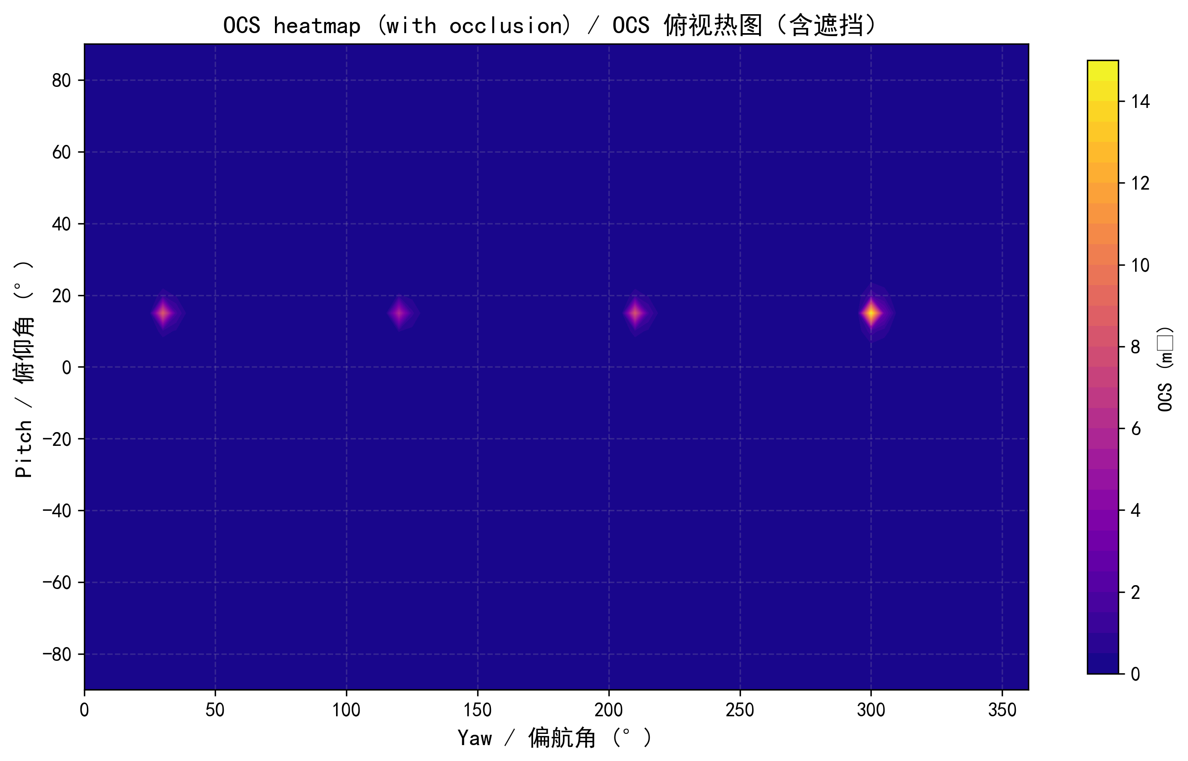
SETUP · 数据与实验设置
05
实验设置与评估口径
姿态与数据
▍ yaw–pitch 两轴，roll 固定
▍ OCS：5° 网格 2701 姿态 × 5 观测几何
▍ 图像：phase63 单几何，GGX exact BRDF，256
划分与指标
▍ 主划分：10° 网格训练 → 5° 插值测试
▍ 测试点不落在训练网格上，比随机划分更严格
▍ 补充：random 80/20 split 交叉检查
▍ 指标：mean / Hit@5° / Hit@10° / p90 / worst
OCS 随 yaw×pitch 的姿态特征（phase63）
Notes:
实验设置上，当前主要做 yaw 和 pitch 两个自由度，roll 固定。OCS 部分有 5 个观测几何，每个几何 2701 个姿态；图像部分目前主要用 phase63 的渲染图。主实验采用 10 度网格训练、5 度插值测试，这比随机划分更严格，因为测试点不在训练网格上。后面也补了随机 split，用来回应数据量和划分方式是否特殊的质疑。右边这张图是 OCS 随姿态变化的热图，可以直观看到 OCS 本身带有很强的姿态结构。

Slide 6
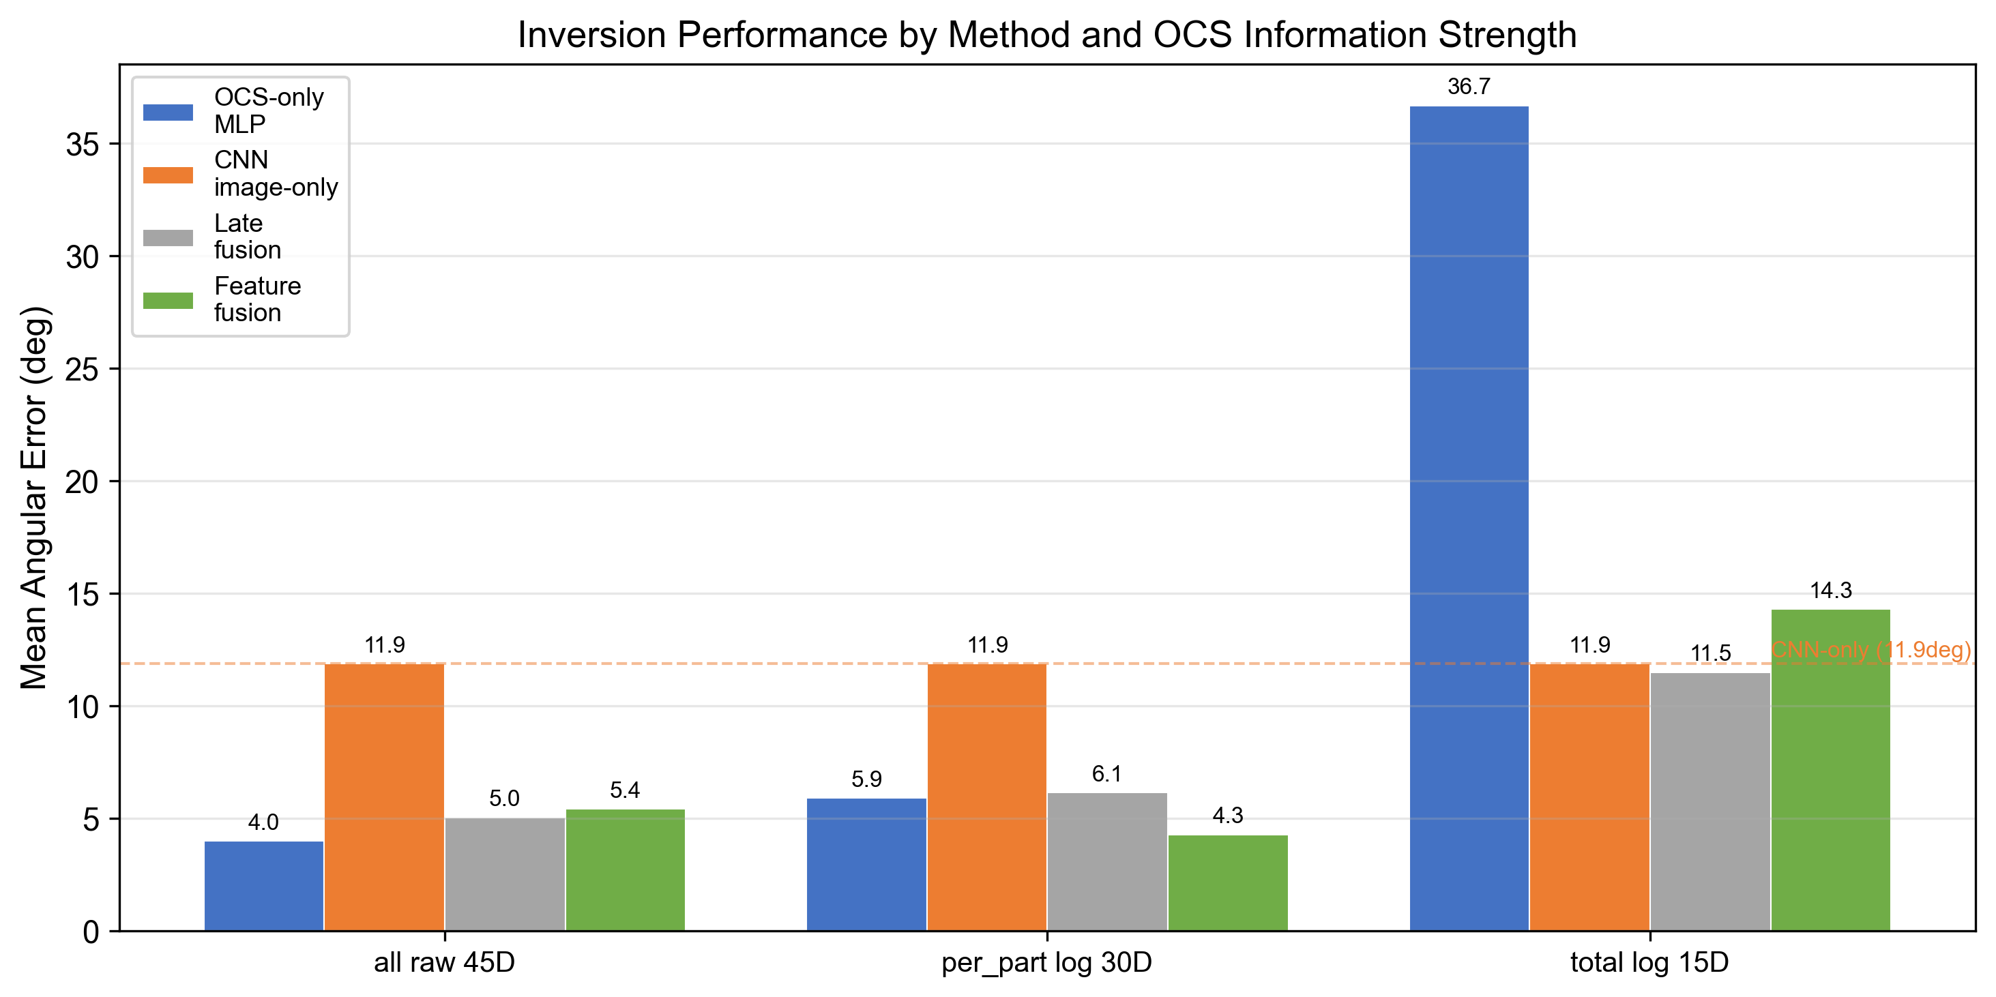
RESULT 1 · 基础表现
06
OCS、图像与融合的基础反演表现
OCS MLP · all_raw 45D
mean 3.98° Hit@5° 90.7%
semi-oracle 上界
OCS MLP · per_part_log 30D
mean 5.91° Hit@5° 73.8%
更实用的 OCS
TinyCNN · phase63 图像
mean ≈12° Hit@5° ≈26%
旧图像基线
各方法平均姿态误差对比（10°→5° split）
Feature fusion · per_part
mean 4.10° Hit@5° 87.3%
早期融合 sweet spot
Notes:
从最早的一组主结果看，多几何 OCS 本身已经是很强的姿态信号，all_raw 45 维可以做到大约 4 度，但它带有比较强的 semi-oracle 性质，含了遮挡率这种实际很难测的量。更实际的 per_part_log 是 5.91 度。旧的 TinyCNN 图像基线大约 12 度，而 feature fusion 在 per_part_log 条件下能到 4.10 度，说明中等强度 OCS 和图像之间确实有互补性。这里我不把它说成永远最优，而是作为早期融合有效性的证据——因为后面 ResNet 的结果会改变这个叙事。

Slide 7
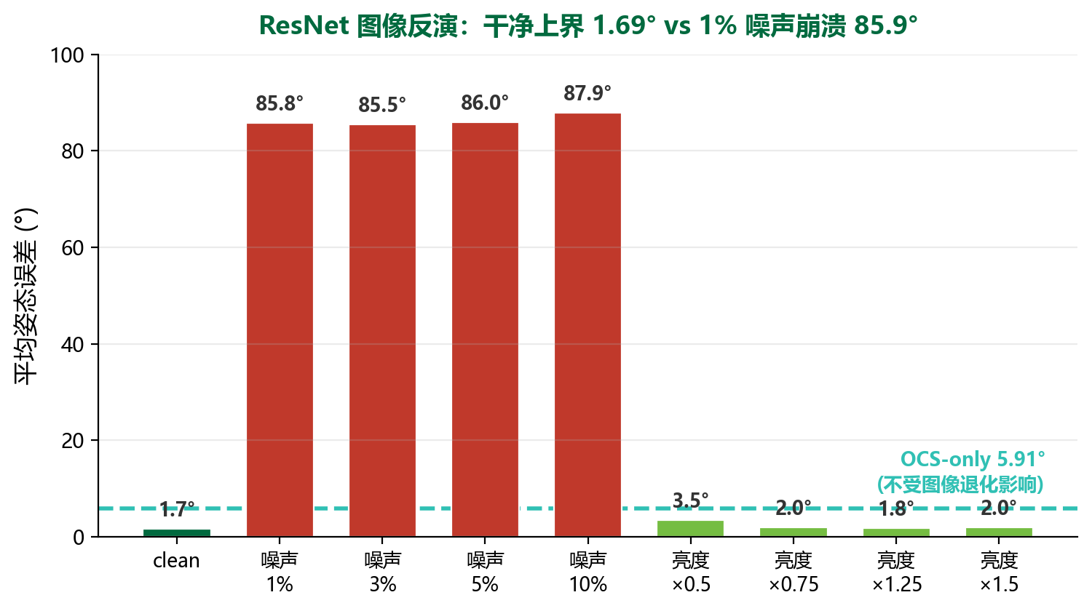
RESULT 2 · 论文重定位
07
ResNet 结果带来的叙事调整
三个关键事实
▍ 干净仿真图像 = 性能上界
▍ ResNet-18 clean 1.69°，Hit@5° 97.6%
▍ 强图像模型极度脆弱
▍ 1% 高斯噪声即崩溃至 85.9°（Hit@5° 2.2%）
▍ OCS 对图像退化不敏感
▍ 任何图像噪声下稳定保持 5.91°
Notes:
补了 ResNet-18 以后，叙事发生了一个重要变化。干净仿真图像下，强 CNN 能做到 1.69 度，说明不能再讲图像只是辅助，也不能讲 fusion 永远最优。但这个结果必须解释为干净仿真图像下的上界。只要加 1% 的高斯图像噪声，ResNet 就退化到 85 度左右，几乎失效；相反 OCS 完全不受图像噪声影响，始终是 5.91 度。所以更合理的主线是：图像给出理想条件下的高精度上界，OCS 提供低成本、可解释、对退化更鲁棒的光度约束，融合的价值是条件性的。这一页是整个汇报的核心转折。

Slide 8
ABLATION · 补充实验
08
六项补充实验回应审稿风险
Phase63 公平消融
Random split
BRDF 参数敏感性
单几何 OCS 21.68° → 加图像 6.79°
Feature fusion per_part 2.13°
金属 roughness ±20% → OCS 变 30–42%
单几何下图像补偿更明显
互补性在随机划分下仍成立
非金属部件影响 <5%
自遮挡 w/ vs w/o
Roll 敏感性
OCS 噪声鲁棒性
跨几何遮挡率 60%–78.5%
OCS 平均变化 20.3%，max 26.2%
20% 噪声：OCS 17.25° / 融合 10.96°
自遮挡非装饰模块
固定 roll 是明确边界
含噪时融合更有价值
Notes:
补充实验主要回应可能的审稿风险。OCS 用 5 几何、图像只用 phase63 是否不公平？公平消融显示，单几何下图像补偿反而更明显。随机 split 说明结论不是某种划分造成的。BRDF 敏感性说明材料参数里金属 roughness 最关键，但都在合理公差内。遮挡分析说明自遮挡影响很大，不是装饰。Roll 敏感性把固定 roll 讲成明确边界而不是回避。OCS 噪声实验则支持融合在含噪观测下更有价值。这六个实验基本把主要质疑都覆盖了。

Slide 9
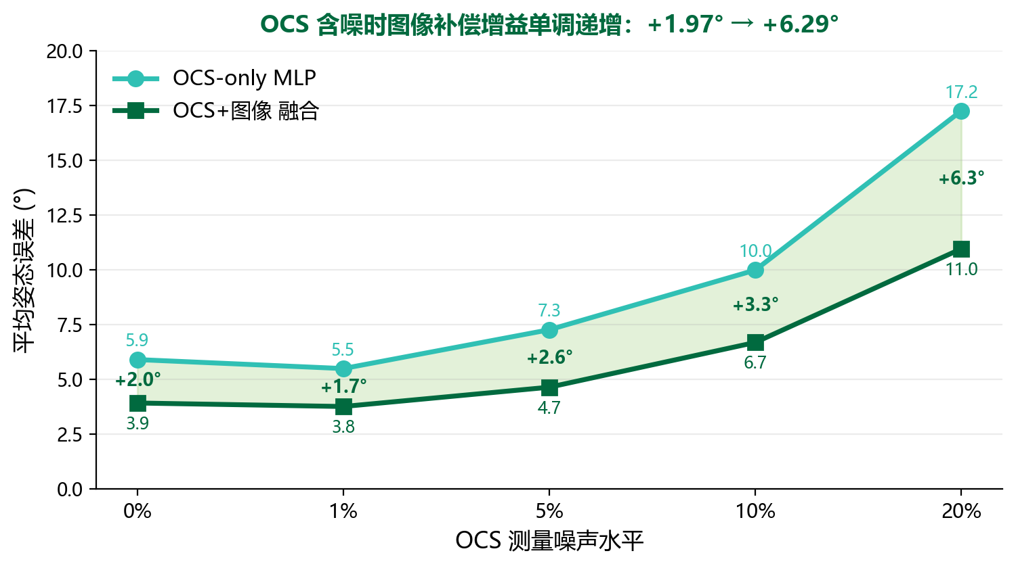
KEY INSIGHT · 条件性互补
09
融合价值随观测退化而递增
为什么这很重要
▍ OCS 与图像误差近乎零相关
▍ r ≈ 0.003，两模态犯不同类型的错误
▍ 噪声越大，图像补偿越关键
▍ 增益从 +1.97° 单调升到 +6.29°
▍ 融合不是永远最优，而是条件性
▍ 在某一模态退化时提供互补约束
Notes:
这一页是把上一页的 OCS 噪声实验单独放大讲。横轴是 OCS 测量噪声，蓝线是纯 OCS，绿线是 OCS 加图像融合，中间绿色区域是图像带来的增益。可以看到一个很干净的规律：噪声越大，图像补偿的增益越大，从 0% 噪声的接近 2 度，一直升到 20% 噪声时的 6.3 度。再加上 OCS 和图像的误差相关性几乎是零，说明它们犯的是不同类型的错误。所以融合的正确说法是条件性互补——在某一个模态退化时，另一个能顶上。

Slide 10
WRITING · 论文进展
10
论文写作当前进展
v0.1 主稿整合
01 作者确认
02 引用核验
03 图表定稿
04 全文压缩
05 模拟审稿
06 投稿材料
六阶段后整合双线修订均已完成 → 当前进入 v0.2 前作者统一确认
当前状态
待确认 Blocking 项
▍ 主稿 v0.1 已整合完成（GPT 底稿 + Claude 组织）
▍ 已不在从零写初稿阶段，转为定向修订
▍ 暂不生成 v0.2：等 Blocking 项确认后再出新版本
▍ 最终方法定义与关键数值口径
▍ 引用核验、目标期刊
▍ 数据 / 代码共享、作者与声明事实
Notes:
论文写作方面，现在已经不是从零写初稿。v0.1 主稿整合完成后，又做了作者确认、引用、图表、语言压缩、模拟审稿和投稿材料六个阶段的双线修订，都已完成。现在进入 v0.2 前的统一确认阶段，卡点在一些需要作者也就是需要我和老师确认的 Blocking 项：最终方法定义、关键数值口径、引用核验、目标期刊、数据代码共享和作者声明。我的计划是先把这些确认掉，再生成 v0.2。

Slide 11
CONCLUSION · 阶段性结论
11
阶段性结论
01
前向仿真链路已可复现、可闭合验证
02
OCS 与图像共享同一 BRDF/几何/姿态框架——物理一致性是项目基础贡献
03
OCS 是强且可解释的姿态信号，多观测几何非常关键
04
干净图像下强 ResNet 是性能上界，但对噪声高度敏感，不可外推到真实观测
05
融合不是永远最优，而是在中等 OCS 强度或模态退化时提供条件性互补
Notes:
这一阶段可以得出几个比较稳的结论。第一，前向仿真链路已经跑通并通过闭合验证。第二，项目的核心贡献不是单个模型，而是 OCS 和图像共享同一物理框架。第三，多几何 OCS 是非常强的姿态信号。第四，ResNet 在干净图像下很强，但这个结果不能外推到真实退化观测。第五，融合的价值要讲成条件性互补，尤其在 OCS 信息适中或某个模态退化时更有意义。

Slide 12
下一步计划与待老师确认
下一步计划
请老师确认
▍ 清零 v0.2 前的 Blocking 确认项
▍ 固定论文主线：clean image 上界 / OCS 鲁棒性 / 条件性融合
▍ 完成图表与 caption 最终压缩
▍ 进入 v0.2 主稿与投稿材料版本
▍ 视时间补高性价比实验：跨 phase 泛化、blur/downsample 退化、ResNet-fusion 鲁棒性
▍ 是否认可当前主线调整（不再宣传 fusion 绝对最优）
▍ 是否需要继续补跨 phase / 图像退化实验
▍ 投稿目标：是否先按稳妥 SCI 二区推进
▍ 真实 ISAR / 观测数据：纳入主线，还是作为 future work
▍ v0.2 前哪些 Blocking 项优先确认
Notes:
最后是下一步和需要老师确认的问题。下一步我准备先把 v0.2 前的确认项处理掉，尤其是方法定义、关键数值和投稿口径，然后把主线固定为 clean image 上界、OCS 鲁棒性和条件性融合，再进入 v0.2。如果老师觉得有必要，我可以再补一两个高性价比实验。想请老师确认几个方向性问题：第一，当前主线是否认可；第二，补充实验是否还要继续扩展；第三，投稿目标和真实数据的定位，是现在纳入主线还是作为 future work 更稳妥。我的汇报就到这里，谢谢老师。

